Slide 1









BADAN
KEPEGAWAIAN
DAERAH
KABUPATEN
WONOSOBO
Sistem informasi kepegawaian terintegrasi untuk memudahkan administrasi ASN di lingkungan Pemerintah Kabupaten Wonosobo.
MASBROW
Manajemen ASN Berintegritas Online Wonosobo
b
K
d
WONOSOBO

Slide 2

BADAN
KEPEGAWAIAN
DAERAH
KABUPATEN
WONOSOBO
Siluet Wajah
Melambangkan ASN sebagai pusat layanan. MASBROW dikembangkan dengan pendekatan user-centered, yaitu memberikan kemudahan, kecepatan, dan kenyamanan bagi seluruh ASN Pemerintah Kabupaten Wonosobo dalam mengakses layanan kepegawaian.
M, B, W
Filosofi
  M melambangkan Manajemen yang terintegrasi dan tertata.
  B melambangkan Berintegritas, yaitu komitmen terhadap pelayanan yang jujur, akuntabel, dan dapat dipercaya.
  W melambangkan Wonosobo, sebagai identitas daerah sekaligus komitmen dalam mendukung digitalisasi pelayanan kepegawaian Pemerintah Kabupaten Wonosobo.
Logo
Warna
Melambangkan ketegasan, integritas, profesionalisme, dan kewibawaan. Warna hitam mencerminkan komitmen BKD Kabupaten Wonosobo dalam menyelenggarakan tata kelola kepegawaian yang akuntabel, terpercaya, dan berlandaskan prinsip pelayanan publik yang berkualitas.
Melambangkan inovasi, pertumbuhan, keterbukaan, dan transformasi digital. Warna ini menggambarkan semangat MASBROW dalam menghadirkan layanan kepegawaian yang modern, mudah diakses, responsif, serta terus berkembang mengikuti kebutuhan ASN dan kemajuan teknologi informasi.

Slide 3
BADAN
KEPEGAWAIAN
DAERAH
KABUPATEN
WONOSOBO
Permasalahan
  Proses layanan kepegawaian masih menggunakan berbagai media yang terpisah (WhatsApp, Google Drive, Flashdisk, dan aplikasi lainnya).
  Pengajuan layanan belum terintegrasi sehingga dokumen harus dikirim atau diunggah berulang.
  Proses verifikasi dan pemantauan status layanan belum optimal.
  Rekapitulasi data dan pelaporan masih dilakukan secara manual.
  Belum tersedia data dan informasi kepegawaian yang terintegrasi untuk mendukung pengambilan keputusan.
Belakang
Solusi
Latar
  Mengembangkan MASBROW sebagai sistem informasi kepegawaian yang terintegrasi.
  Mengintegrasikan layanan dengan SIMPEG untuk memanfaatkan data dan dokumen kepegawaian secara langsung.
  Menyediakan layanan kepegawaian secara daring dalam satu platform.
  Menyediakan fitur pelacakan status pengajuan dan proses verifikasi secara digital.
  Menyajikan data dan statistik kepegawaian secara realtime sebagai bahan monitoring, evaluasi, dan pengambilan keputusan.
  Mendukung terwujudnya pelayanan kepegawaian yang lebih efektif, efisien, transparan, dan akuntabel.

Slide 4
BADAN
KEPEGAWAIAN
DAERAH
KABUPATEN
WONOSOBO
Tujuan
  Mewujudkan layanan kepegawaian yang terintegrasi.
  Mempermudah akses layanan bagi ASN.
  Mempercepat proses administrasi kepegawaian.
  Meningkatkan kualitas pelayanan kepegawaian.
  Mengoptimalkan integrasi data dengan SIMPEG.
  Menyediakan data yang akurat untuk monitoring dan pengambilan keputusan.
  Mendukung tata kelola kepegawaian yang transparan dan akuntabel.
Tujuan &
Manfaat
  Mempermudah ASN dalam mengakses layanan kepegawaian secara daring.
  Meningkatkan efisiensi proses administrasi kepegawaian.
  Mewujudkan pelayanan yang lebih transparan dan akuntabel.
  Mengintegrasikan data dan informasi kepegawaian dalam satu sistem.
  Mendukung transformasi digital tata kelola kepegawaian.
  Menyediakan data sebagai dasar perencanaan, monitoring, evaluasi, dan pengambilan kebijakan.
Manfaat

Slide 5
BADAN
KEPEGAWAIAN
DAERAH
KABUPATEN
WONOSOBO
Jenis
Layanan
Hingga saat ini, 29 dari 34 layanan kepegawaian telah tersedia di MASBROW.
Adapun layanan lainnya masih dalam tahap pengembangan dan akan segera diintegrasikan ke dalam sistem.
  Pensiun
  Putus Kontrak PPPK
  Kenaikan Pangkat
  Kenaikan Jabatan Fungsional
  Izin Penggunaan Gelar
  Satyalancana Karya Satya
  Izin Perceraian
  Pembayaran Taspen
  Pengangkatan Dalam Jabatan Fungsional
  Pemberhentian Dalam Jabatan Fungsional
  Kenaikan Kelas Jabatan
  Inpassing / Penyesuaian
  Surat Rekomendasi Tugas Belajar
  Surat Tugas Belajar
  Surat Keterangan Belajar
  Surat Keterangan Memiliki Ijazah
  Ujian Dinas
  Ujian Penyesuaian Kenaikan Pangkat
  Uji Kepatutan dan Kelayakan
  Tugas Belajar Biaya Mandiri
  Mutasi Dalam Daerah
  Pelaksana Tugas (Plt) / Pelaksana Harian (Plh)
  Ijin Pencalonan dalam Pemilihan Kepala Desa
  Tugas Tambahan Kepala Puskesmas
  Pemberhentian dari Jabatan Manajerial
  KGB PPPK
  Program Fellowship Kedokteran
  Penghargaan ASN Berprestasi
  Perpanjangan Masa Tugas Belajar

Slide 6
BADAN
KEPEGAWAIAN
DAERAH
KABUPATEN
WONOSOBO
  Layanan Kepegawaian Terintegrasi
  Single Sign-On (SSO) dengan SIMPEG
  Integrasi Dokumen Kepegawaian
  Pelacakan Status Pengajuan
  Notifikasi Otomatis
  Statistik Kepegawaian
  Dashboard Statistik Layanan
  Arsip Digital
  Manajemen Agenda BKD
  Survei Kepuasan Masyarakat (SKM) terintegrasi Si-Mayar
  Tanda Tangan Elektronik (TTE)
Fitur
Unggulan
Coming Soon

Slide 7
BADAN
KEPEGAWAIAN
DAERAH
KABUPATEN
WONOSOBO
Alur
Penggunaan
Langkah 01
Langkah 02
Pemohon mengajukan layanan melalui aplikasi MASBROW dengan mengisi formulir pengajuan.
Pemohon mengunggah dokumen persyaratan sesuai ketentuan.
Langkah 03
Langkah 04
Verifikator melakukan pemeriksaan dokumen. Apabila terdapat dokumen yang belum sesuai atau belum lengkap, pengajuan akan dikembalikan kepada pemohon untuk diperbaiki dan diunggah kembali.
Setelah pengajuan selesai diproses, hasil layanan akan diterbitkan. Dokumen akan dikirim melalui SRIKANDI dan diunggah ke SIMPEG.

Slide 8
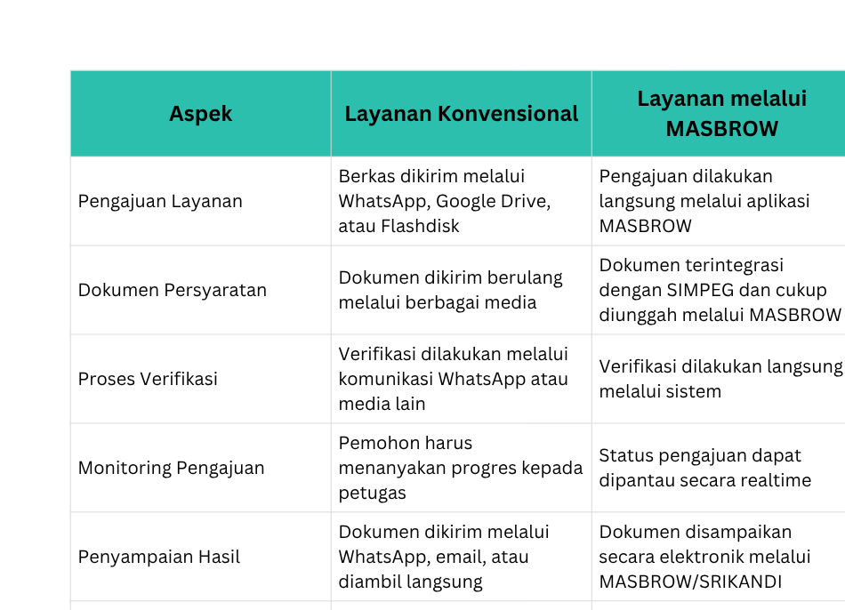
BADAN
KEPEGAWAIAN
DAERAH
KABUPATEN
WONOSOBO
Analisis
Standar
Pelayanan

Slide 9
BADAN
KEPEGAWAIAN
DAERAH
KABUPATEN
WONOSOBO
Penerapan MASBROW memberikan peningkatan signifikan dibandingkan layanan konvensional melalui digitalisasi proses administrasi, integrasi data, transparansi status layanan, serta penyediaan informasi secara realtime. Hal tersebut berdampak pada pelayanan kepegawaian yang lebih efektif, efisien, transparan, akuntabel, dan mudah diakses oleh ASN maupun pengelola layanan.
Seluruh layanan kepegawaian di Badan Kepegawaian Daerah Kabupaten Wonosobo tidak dipungut biaya.
GRATIS!
b
K
d
WONOSOBO

Slide 10

BADAN
KEPEGAWAIAN
DAERAH
KABUPATEN
WONOSOBO
Saran
Masukan
https://mbw.wonosobokab.go.id/f/saran-dan-masukan-pelayanan-bkd

